Slide 1
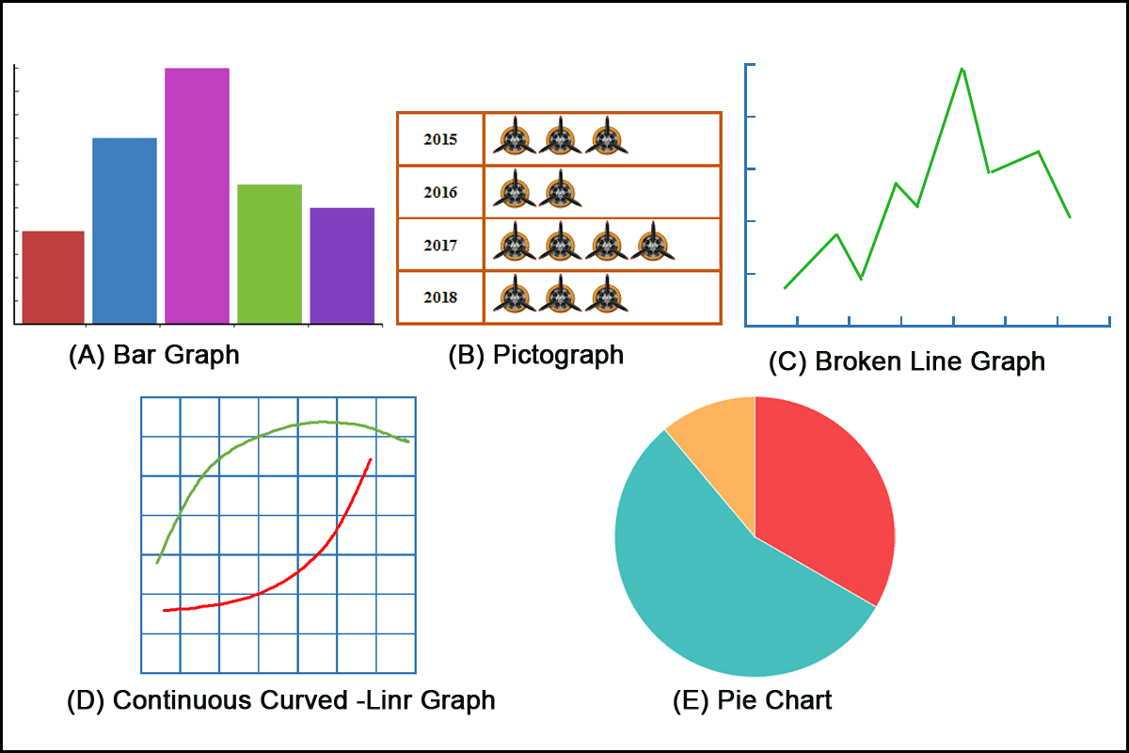


REACT NATIVE
Charts and Graph
Speedometer Graph
RN Pie Chart
React Native Chart Kit
2. Hyperlinking
GVHD: Ths. Võ Ngọc Tân
Nhóm 9
1. Lê Ngoạn – 22540013 2. Đỗ Hoàng Yến -23540050
3. Encoding
Generate QR Code
MD5 Encoding
SHA256 Encoding
Profanity Filter
Date: 11.2024

Slide 2
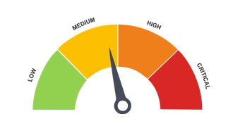
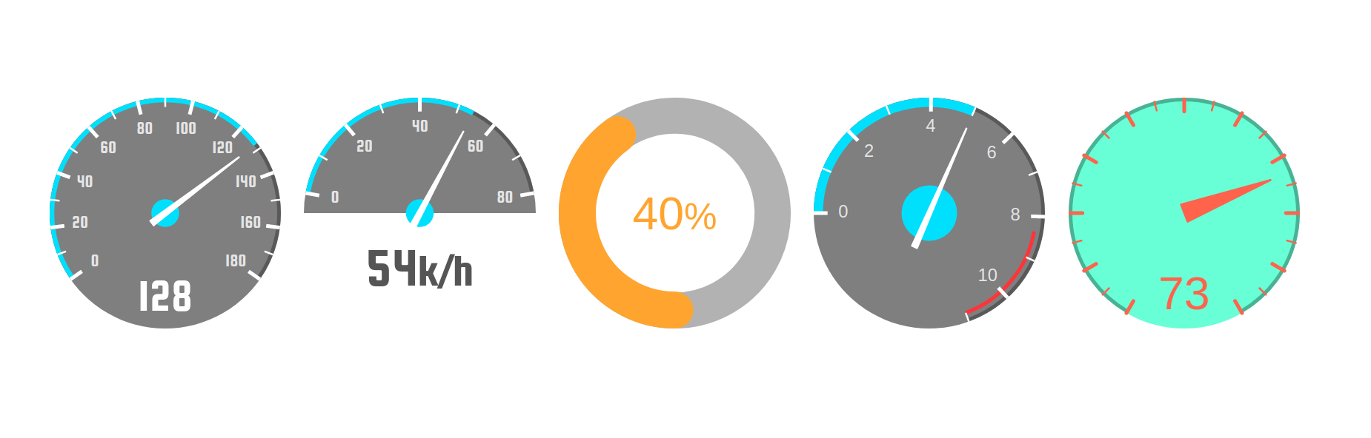
Charts and Graph
Speedometer Graph
Dạng gauge tròn.
Hiển thị các chỉ số như hiệu suất, tiến độ hoặc bất kỳ giá trị nào nằm trong một phạm vi xác định.
1

Slide 3
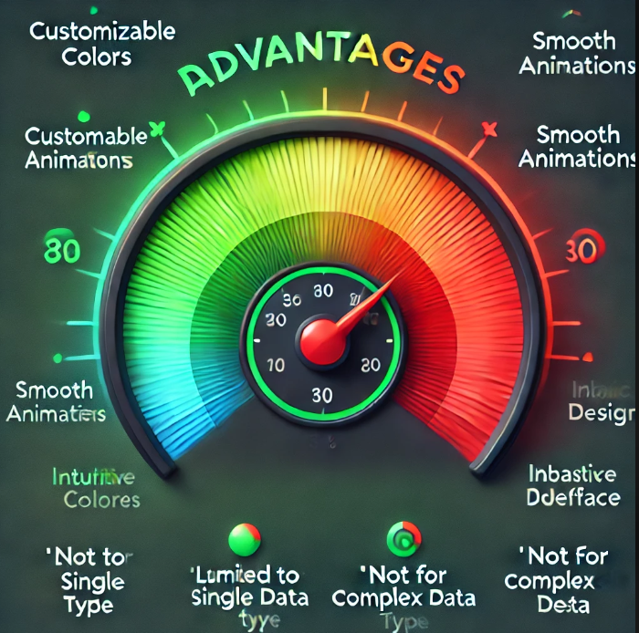
Charts and Graph
Speedometer Graph
Ưu điểm:
Dễ dàng tùy chỉnh màu sắc và nhãn.
Hoạt hình mượt mà khi giá trị thay đổi.
Giao diện trực quan và dễ hiểu.
1
Nhược điểm:
Không phù hợp cho dữ liệu có nhiều loại khác nhau.
Khó khăn trong việc hiển thị dữ liệu phức tạp hoặc có nhiều thông tin.

Slide 4

Charts and Graph
RN Pie Chart
Biểu đồ tròn.
Hình dung kích thước tương đối của các loại khác nhau.
1
Ưu điểm:
Dễ dàng tùy chỉnh màu sắc và nhãn cho từng lát.
Hỗ trợ hoạt hình cho các chuyển đổi lát.
Tương tác tốt, cho phép người dùng nhấn vào các lát để xem thông tin chi tiết.

Slide 5
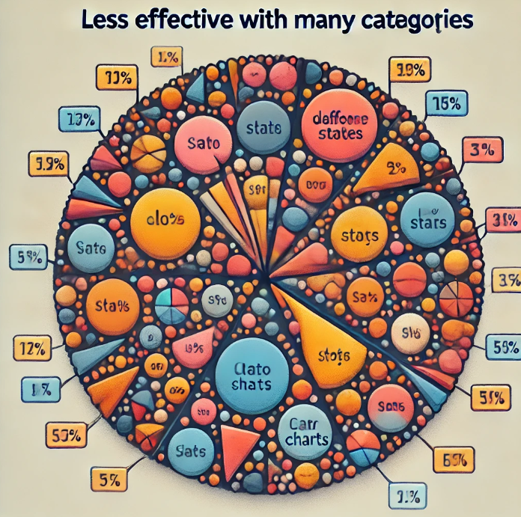
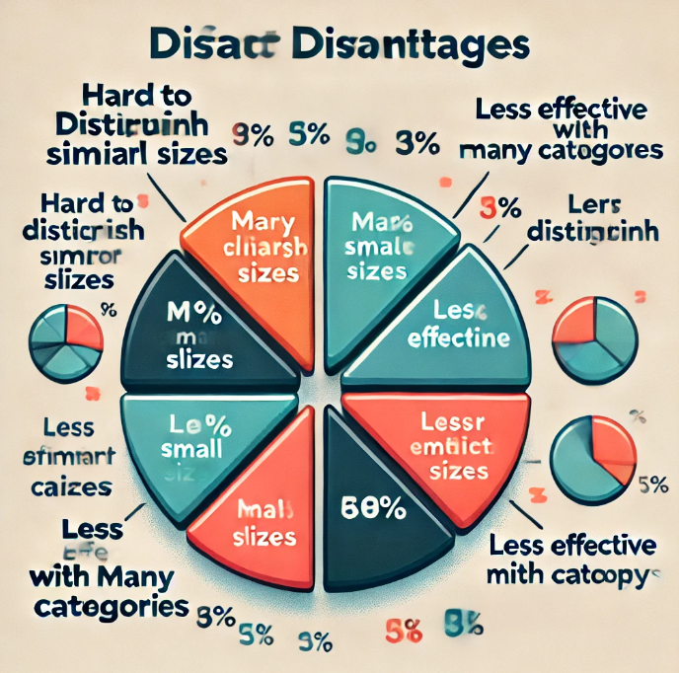
Charts and Graph
RN Pie Chart
Nhược điểm:
Khó khăn trong việc phân biệt giữa các lát khi chúng có kích thước tương đồng.
Không thích hợp cho việc hiển thị nhiều danh mục lớn.
1

Slide 6
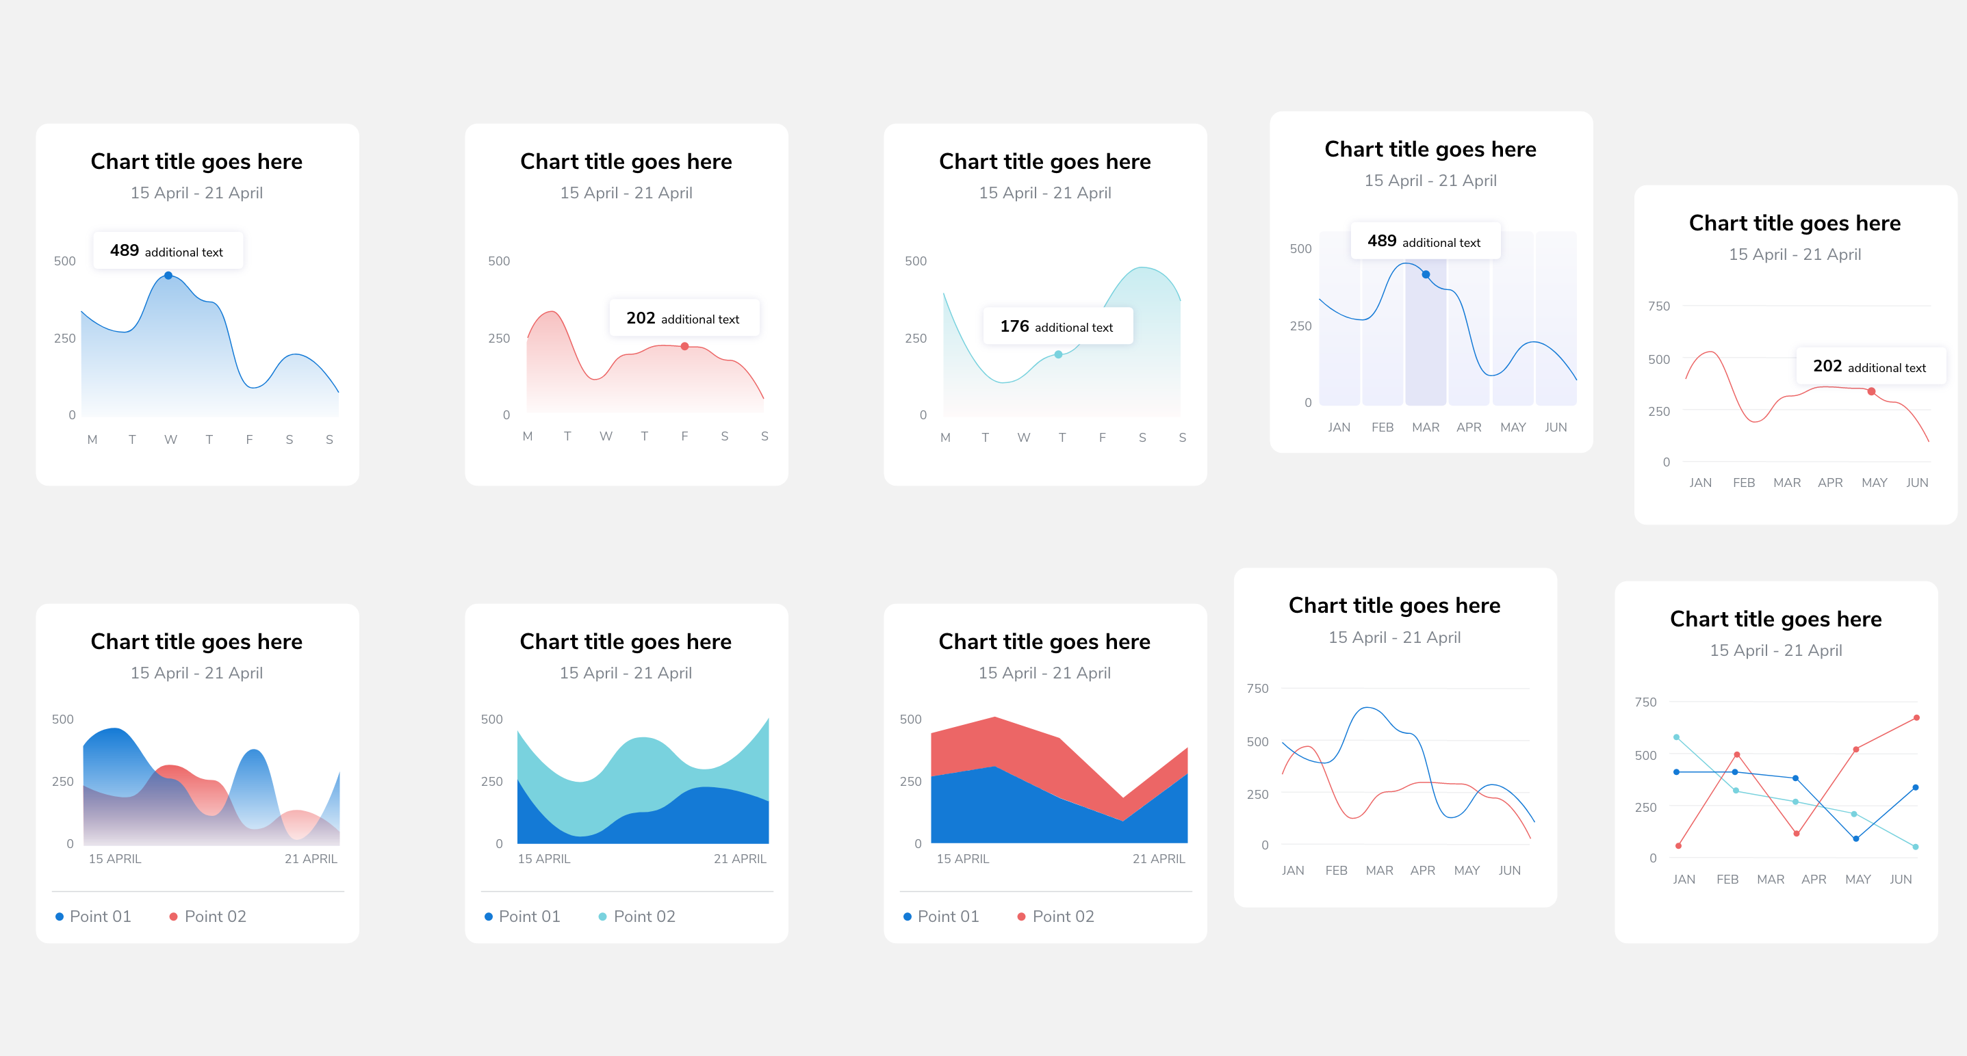
Charts and Graph
React Native Chart Kit
Thư viện biểu đồ đa năng hỗ trợ nhiều loại biểu đồ, bao gồm đường, cột, tròn và nhiều hơn nữa.
1

Slide 7
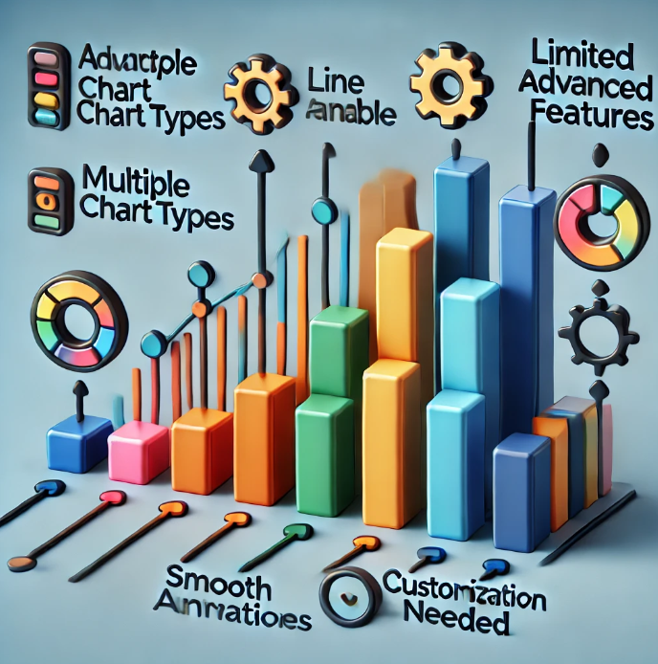
Charts and Graph
React Native Chart Kit
Ưu điểm:
Hỗ trợ nhiều loại biểu đồ: Đường, Cột, Tròn, Tiến trình…
Dễ dàng tùy chỉnh và thích ứng.
Chuyển động mượt mà và khả năng tương tác tốt.
1
Nhược điểm:
- Một số tính năng nâng cao có thể không được hỗ trợ.
- Có thể cần tùy chỉnh để đáp ứng nhu cầu cụ thể.

Slide 8
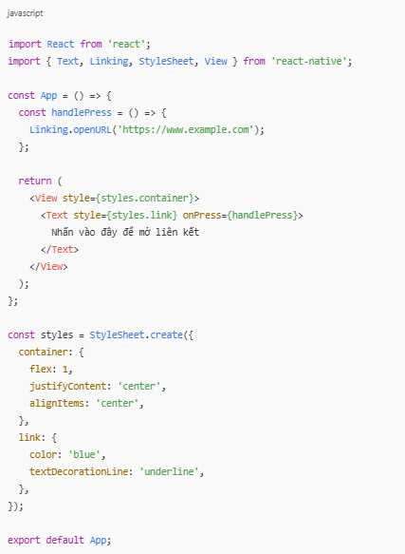
2. Hyperlinking
Display Hyperlink
2
Import thư viện Linking từ react-native.
Tạo một hàm để mở URL.
Sử dụng thành phần Text với sự kiện onPress để gọi hàm mở URL.

Slide 9
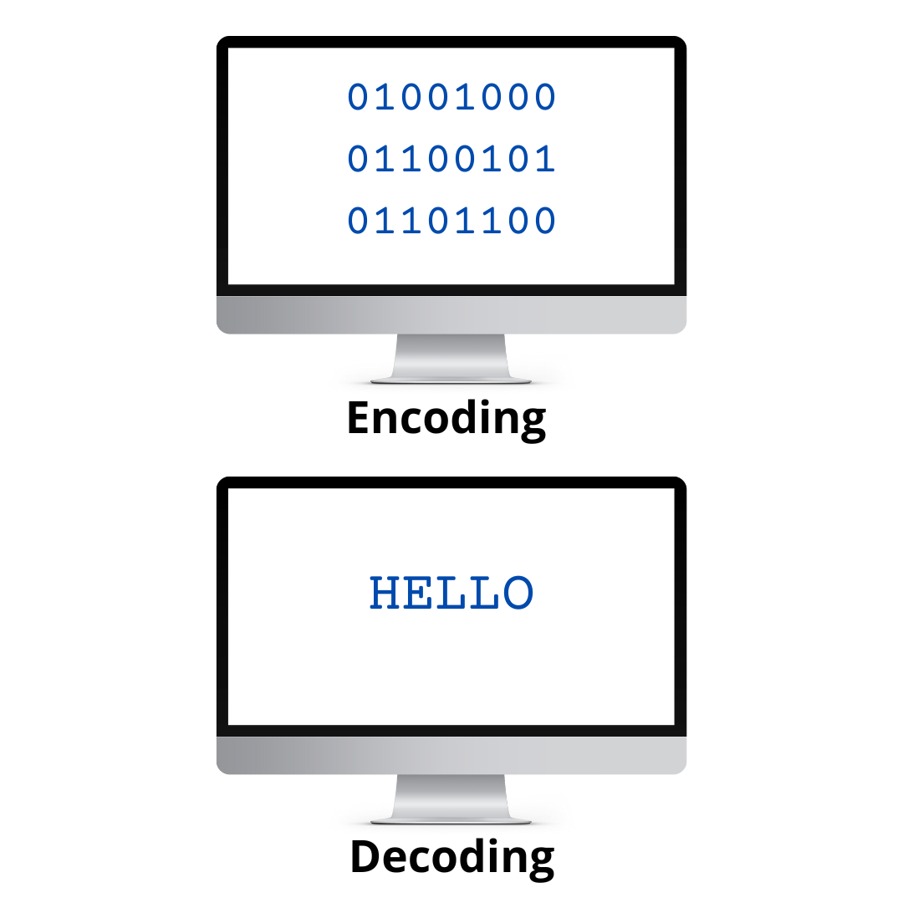
3. Encoding
Chuyển đổi dữ liệu từ một định dạng sang định dạng khác, thường dùng khi xử lý văn bản, dữ liệu nhị phân, URL, hoặc truyền tải dữ liệu qua mạng.
3

Slide 10
3. Encoding
Mục đích:
Chuyển đổi định dạng dữ liệu: Khi nhận dữ liệu từ API, bạn có thể cần mã hóa hoặc giải mã JSON, XML hoặc các định dạng khác.
Xử lý chuỗi: Encoding giúp xử lý các ký tự đặc biệt trong chuỗi, như khi gửi thông tin qua URL (URL encoding) hoặc khi lưu trữ thông tin trong cơ sở dữ liệu.
Bảo mật: Mã hóa dữ liệu nhạy cảm trước khi lưu trữ hoặc truyền tải.
Tương thích: Đảm bảo rằng dữ liệu có thể được hiểu đúng giữa các hệ thống khác nhau (như giữa client và server) bằng cách sử dụng encoding phù hợp.
3

Slide 11
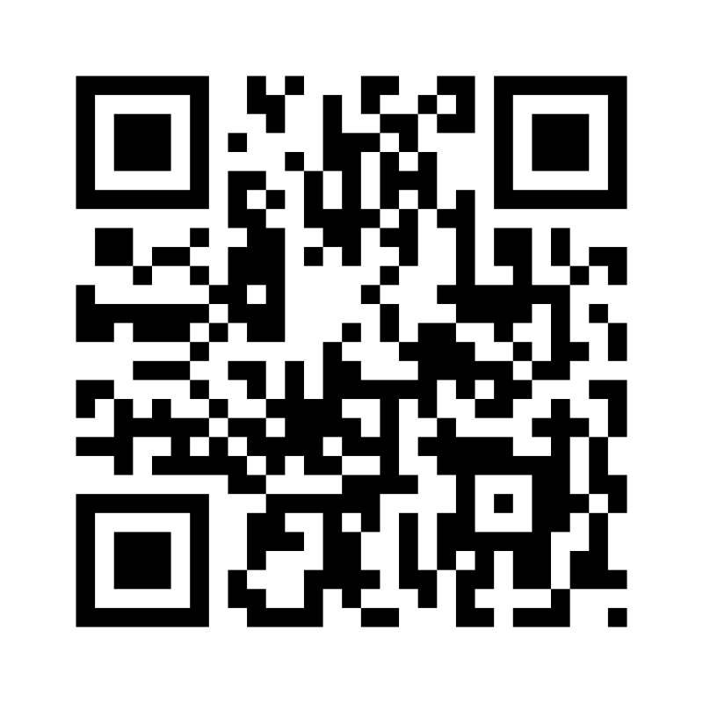
3. Encoding
QR code
- Mã vạch hình vuông có thể chứa thông tin như văn bản, URL, hoặc số điện thoại. - Thường được sử dụng trong marketing, thanh toán, và chia sẻ thông tin nhanh chóng.
3

Slide 12
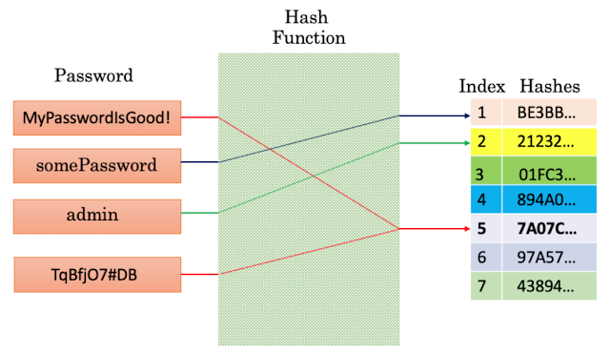
3. Encoding
Mã hóa MD5
Một hàm băm được sử dụng để tạo ra một giá trị băm 128-bit từ dữ liệu đầu vào.
MD5 thường được sử dụng để kiểm tra tính toàn vẹn của dữ liệu.
3
Tuy nhiên, MD5 đã được chứng minh là có những lỗ hổng bảo mật, vì vậy không nên sử dụng cho các ứng dụng yêu cầu bảo mật cao.

Slide 13
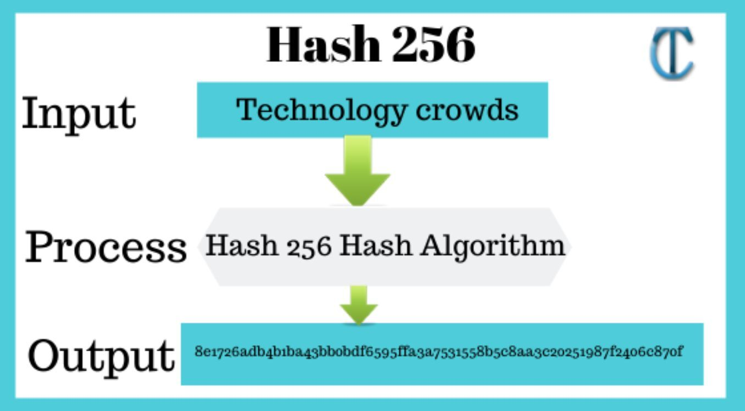
3. Encoding
Mã hóa SHA256
Cung cấp độ bảo mật cao hơn so với MD5.
SHA256 tạo ra một giá trị băm 256-bit và thường được sử dụng trong các ứng dụng bảo mật , như xác thực dữ liệu và mã hóa mật khẩu.
3
SHA256 là lựa chọn tốt hơn cho các ứng dụng nhạy cảm với bảo mật.

Slide 14

3. Encoding
Bộ lọc từ ngữ thô tục (Profanity Filter)
- Kiểm tra và lọc bỏ các từ ngữ không phù hợp hoặc thô tục trong văn bản.
- Áp dụng trong các ứng dụng nhắn tin, diễn đàn trực tuyến hoặc game để duy trì môi trường tích cực và an toàn.
- Bộ lọc hoạt động bằng cách so sánh văn bản đầu vào với một danh sách các từ không phù hợp và thay thế chúng bằng ký tự đặc biệt, như dấu sao (*).
3

